Slide 1
Внедряем автоматизацию с ИИ
любой сложности
Помогаем компаниям пройти практическую ИИ-трансформацию - от первых пилотов до масштабирования на ключевые процессы. Создаём реально работающие инструменты, встроенные в бизнес-процесс.
Презентация
+7 (495) 198 14 77
info@7rlines.com
7 КРАСНЫХ ЛИНИЙ

Slide 2




Основные компетенции
Более 500 компаний знают нас как надежного интегратора
7 КРАСНЫХ ЛИНИЙ
Аналитика и управление данными
Внедряем хранилища данных, витрины, создаем BI-отчеты. Обеспечиваем визуализацию и управление данными.
Работа с языковыми моделями и агентами
Внедряем ИИ платформы, создаем умные базы знаний, запускаем ИИ ассистентов и умные боты для поддержки или продаж.
Машинное обучение
Создаем модели для предсказания поломок оборудования, классификации клиентских обращений или действий пользователей.
Автоматизация бизнес-процессов
Интегрируем роботизированные решения с вашими корпоративными информационными системами.
Техническая поддержка и сопровождение
Поддержка ИС, администрирование, мониторинг, устранение инцидентов
Аккредитация и сертификация
Более 10 лет опыта в комплексной цифровизации бизнеса и госструктур
150+ экспертов в аналитике, разработке и сопровождении
500+ проектов в промышленности, госсекторе, страховании, ритейле, банках
100+ решений на базе ИИ и ML, включая чат-боты, анализ данных и голосовые интерфейсы
100+ внедренных аналитических платформ

Slide 3






























Нам доверяют
Более 200 компаний знают нас как надежного интегратора
Финтех
Государственный сектор
Промышленность
Ритейл
ИТ
Крупные компании
+20
+35
+50
+15
+60
+80

Slide 4
Полный спектр работы с ИИ
Наши компетенции по ИИ
Языковые модели и агенты
Аналитика данных
Внедряем ИИ-платформы, создаем умные базы знаний, запускаем ИИ-ассистентов и умных ботов для поддержки и продаж
Внедряем хранилища данных, витрины, создаём BI-отчёты. Обеспечиваем визуализацию и Data Governance
Автоматизация и роботизация
Машинное обучение
Интегрируем роботизированные решения с корпоративными системами. Роботизация рутинных операций
Модели для предсказания поломок, классификации обращений, предиктивной аналитики и скоринга

Slide 5
Официальный поставщик отечественных решений
Более 70 проектов по импортозамещению
Аналитические платформы
Инфраструктура данных
Visiology
Платформа для бизнес-аналитики
https://ru.visiology.su/
PIX BI
Платформа для бизнес-аналитики
https://pix.ru/
ModusBI
Платформа для бизнес-аналитики
https://modusbi.ru/
ArenaData
Платформа хранения и обработки данных
https://arenadata.tech/
PostgresPRO
Платформа хранения и обработки данных
https://postgrespro.ru/
Автоматизация и роботизация
Robin
Платформа для роботизации БП.
https://rpa-robin.ru/
Pix Robotics
Платформа для роботизации БП.
https://pix.ru/
1C
Программы делового назначения
https://1c.ru
ELMA 365
Автоматизация бизнеса и процессов
https://elma365.com/ru/
Корпоративные системы совместной работы
TestIT
Платформа для бизнес-аналитики
https://testit.software/
TeamStorm
Платформа для гибкого управления командами
https://teamstorm.io/
Сфера
Российская альтернатива трекинговых систем
https://www.sferaplatform.ru/

Slide 6
Отраслевые внедрения
Наши компетенции по ИИ
Примеры отраслей | Как применяем ИИ
Госсектор и аналитика управления | ИИ-ассистенты и умные платформы для документов и обращений Интеллектуальные панели для руководителей Речевая аналитика и автоматизация обратной связи
Промышленность и ТЭК | Предиктивное обслуживание оборудования Роботизированные процессы и контроль качества ИИ-аналитика производственных данных
ЖКХ и городская инфраструктура | ИИ-боты и голосовые ассистенты для жителей Аналитика обращений и мониторинг аварий Автоматизация диспетчерских процессов
Финансы и корпоративный сектор | ИИ-скоринг и риск-аналитика Анализ документов и комплаенс Автоматизация отчётности
Найм и образование | ИИ-рекрутер и автоматизация подбора ИИ-система для найма и персонализированное обучение Анализ компетенций и карьерного потенциала

Slide 7
Помогаем в разработке нормативной базы
Наши компетенции по ИИ
Показываем, как это работает на практике. У нас сотни реальных кейсов - на них можно проверять будущие нормы и стандарты. | Помогаем прописать правила безопасности. Все наши системы работают в закрытом контуре - можем поделиться готовыми шаблонами защиты данных.
Помогаем разобраться, кто отвечает, если ИИ ошибся. Предлагаем понятную схему: где зона ответственности человека, а где алгоритма. | Создаём “песочницы” для тестирования законов. Готовы запускать пилоты, чтобы проверить новые правила на реальных проектах до принятия закона.
Делаем ИИ понятным и проверяемым. Внедряем решения, где видно, почему модель выдала именно такой ответ. | Даем советы по этике ИИ. Как не допустить дискриминации и ошибок - в найме, медицине, госуслугах и бизнесе.

Slide 8
Более 100 пилотных проектов за последние месяцы
Направления работы
Закупки
01
Найм
02
Госсектор
03
Промышленность
04
Мониторинг тендеров, анализ документации, формирование заявок
Автоматизация найма, онбординг, умная платформа, ИИ-боты
Цифровизация госуслуг, аналитика, системы поддержки решений
Предиктивное обслуживание, контроль качества, оптимизация
Финтех
05
Ритейл
06
Страхование
07
Спорт
08
Антифрод, скоринг, автоматизация отчётности, миграция данных
Аналитика продаж, персонализация, оптимизация логистики
Роботизация реестров, обработка полисов, отчётность
Аналитика данных, управление событиями, цифровизация

Slide 9
Корпоративное обучение
ИИ-трансформация
Делаем обучение как часть ИИ-трансформации: под вашу отрасль и реальные процессы компании.
Цель — чтобы сотрудники использовали ИИ как рабочий инструмент «наравне с почтой».
Формат трансформации
1
Диагностика процессов
Анализируем процессы и определяем точки применения ИИ
2
Пилотные внедрения
В программах:
Запускаем первые проекты с измеримым результатом
Быстрый старт работы с ИИ
Продвинутые техники промпт инга
Практические воркшопы по сборке ИИ-агентов
Кастомизация под задачи подразделений
3
Обучение команды
Передаем компетенции для самостоятельного развития
4
Масштабирование
Расширяем на ключевые процессы компании

Slide 10
Трансформация компании под ключ
ИИ-трансформация
Этап 1 (1–2 недели)
Диагностика и формирование запроса
Диагностика текущего состояния
Болевые точки и возможности
Чёткие цели трансформации
Карта взаимодействия со стейкхолдерами
Этап 2 (2–3 недели)
Стратегия и целевая архитектура
Видение “Цифрового Бизнеса Будущего”
Дорожная карта трансформации
Приоритеты и критерии успеха
Ответственность и ресурсы
Этап 3 (1–2 месяца)
Быстрые победы и команда
Пилоты с высоким эффектом
Команда цифровой трансформации
Обучение ключевых сотрудников ИИ-инструментам
Система мотивации для поддержки изменений
Этап 4 (3–6 месяцев)
Масштабирование и интеграция
Внедрение решений по направлениям бизнеса
Интеграция систем в единую экосистему
Культура цифрового мышления
Постоянное обучение и адаптация процессов
Этап 5 (6+ месяцев)
Синергия и непрерывное развитие
Самообучающаяся организация
Непрерывная оптимизация
Новые бизнес-модели на базе цифровых возможностей
Лидерство в отрасли по трансформации

Slide 11
ИИ система для участия в тендерах
Кейс
ИИ-платформа, которая превращает рутину поиска тендеров в стратегически управляемый, масштабируемый и высокодоходный канал продаж за счет автоматизации процессов поиска, отбора и первичной валидации закупок на базе ИИ-технологий.
Результаты
3x
Общий срок пилотного проекта: 2 недели с одобрения старта
быстрее поиск релевантных тендеров
Что делает (по цепочке):
Подключается к Контур.Закупки → получает поток тендеров в реальном времени
Извлекает ключевые сущности из текста закупок → классифицирует по релевантности
Выделяет причины отсева (стоп-фактор, бюджет вне диапазона и т.д.)
Формирует реестр релевантных закупок → передает специалистам для подачи заявок
>70%
релевантность подборки
2-3x
Ключевой эффект:
ИИ превращает участие в тендерах в управляемый производственный процесс: в 3 раза быстрее поиск, >70% релевантность подборки, рост побед в 2-3 раза — без раздувания штата.
рост количества побед

Slide 12
ИИ для управляющих компаний
Кейс
ИИ-платформа, которая превращает обращения жителей (чат/телефония/приложение) в структурированные задачи для УК: карточка, приоритет, исполнитель, таймер, статус и результат.
Результаты
-50%
Что делает (по цепочке):
Принимает входящий поток → собирает контекст (адрес/подъезд/тема/история)
Формирует «карточку инцидента» → ставит в очередь и маршрутизирует
Контролирует → напоминает, эскалирует, фиксирует
Дает руководителю прозрачный «операционный экран»: очередь, просрочки, причины, нагрузка
ручной диспетчеризации
-30%
просроченных заявок
Инновационный подход ИИ:
Умная оркестрация вместо правил
Контроль качества в реальном времени
Обучение на эксплуатационных данных
+25%
качество сервиса
Ключевой эффект:
ИИ превращает обращения в управляемый производственный процесс: меньше ручной диспетчеризации, меньше просрочек, выше качество сервиса — без раздувания штата.

Slide 13
ИИ оптимизация рецептуры
Кейс
Что решаем: подбор рецептуры и стабильность качества в условиях, когда свойства сырья, сезонность и производственные условия постоянно меняются.
Результаты
-15%
Боль производства сегодня:
Ручной подбор рецептур и зависимость от опыта технолога
Риск брака и несоответствия стандартам при отклонениях состава
Перерасход компонентов и рост себестоимости
Непредсказуемость результата при изменении сырья
себестоимость смеси
-80%
Как работает система:
времени на подбор рецептуры
Получает входные требования: класс прочности, водонепроницаемость, морозостойкость
Подтягивает лабораторные данные: активность цемента, гранулометрия, параметры добавок
Учитывает условия производства: температура, влажность, оборудование
На выходе даёт оптимальный состав, ориентированный на качество и себестоимость
0%
брака по отклонениям состава
Ключевой эффект: точная рецептура → стабильное качество → меньше брака и лишних затрат

Slide 14
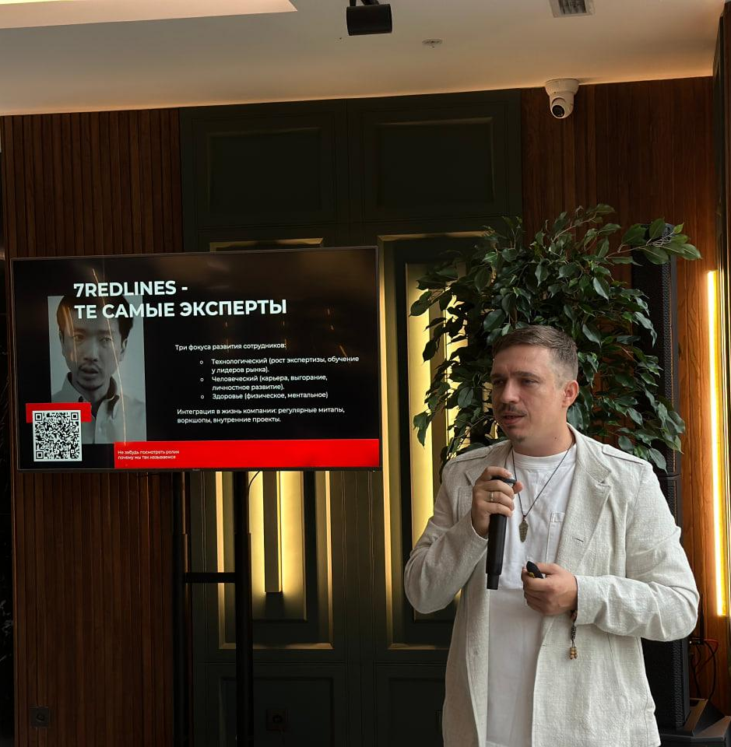
Связываем бизнес и науку
Мы сегодня
Мы уже работаем с вузами и научными центрами, проводим совместные исследования - превращаем идеи в прототипы и решения, которые можно внедрять.
Запускаем корпоративные курсы по практическому ИИ - не теорию, а то, как реально внедрять алгоритмы в бизнес и госуправление.
Готовы создавать пилотные лаборатории и тестовые зоны, где можно вместе проверять гипотезы, модели и регламенты до масштабирования.
У нас есть программы подготовки специалистов, которые учат работать с ИИ под конкретные отраслевые задачи.

Slide 15
Контакты
+7 (495) 198-14-77
info@7rlines.com
119049, Москва, ул. Шаболовка, 23к3
7 КРАСНЫХ ЛИНИЙ
Поможем подобрать решения под ваши бизнес-задачи
+7 (495) 198-14-77
info@7rlines.com

